Slide 1
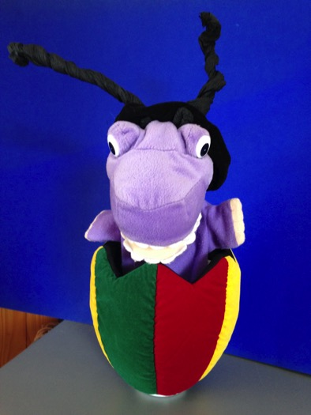
La devinette de POP …
J’ai deux antennes.
Qui suis-je?

Slide 2
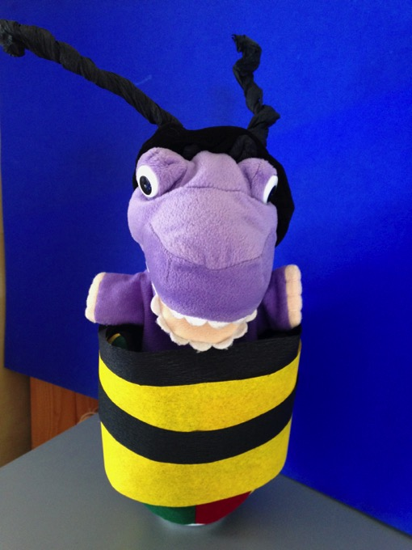
J’ai des rayures jaunes et noires.
Qui suis-je?

Slide 3
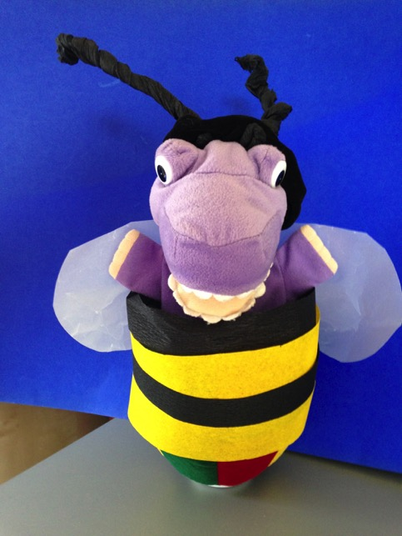
J’ai des ailes.
Qui suis-je?

Slide 4
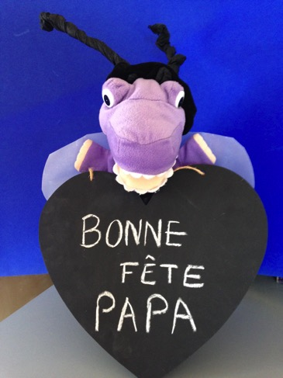
Je suis une abeille!
Et bonne fête à tous les papas!

